Slide 1
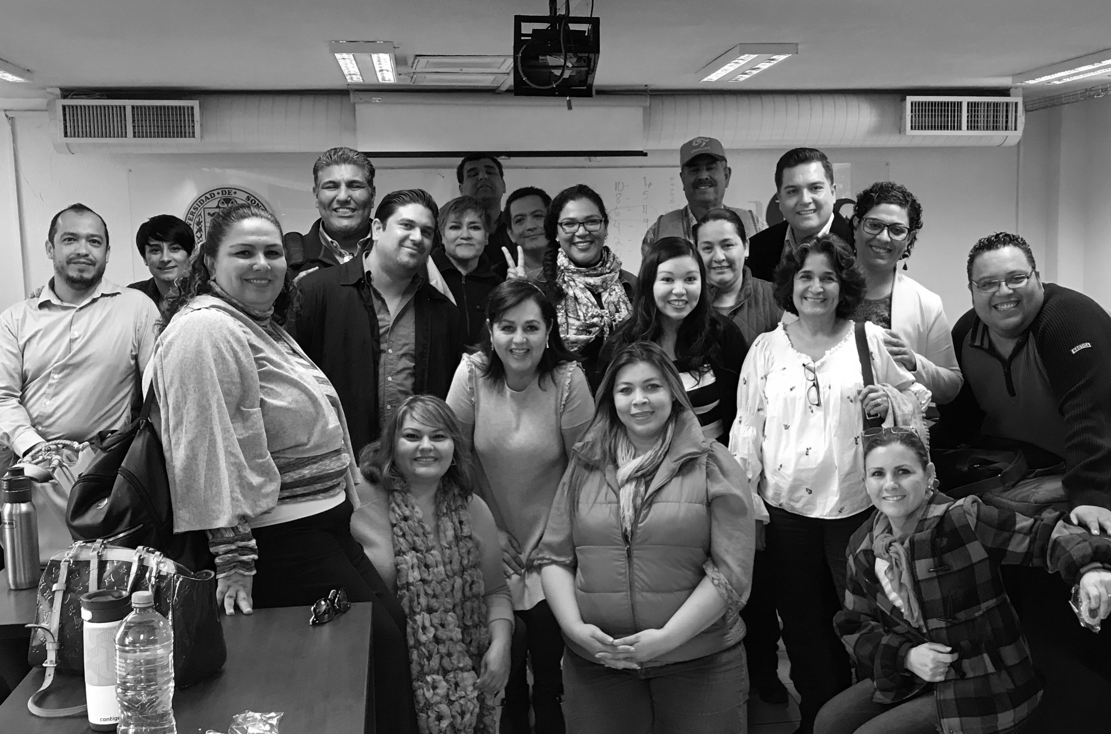
El trabajo de los docentes respecto al aprendizaje
Mtra. Patricia Frola
Directora General
CIECI CAPACITACIÓN EDUCATIVA

Slide 3
CUÁL ES MI PRINCIPAL TAREA COMO DOCENTE?
En el marco del acuerdo592
.
La tarea del educador es hacer que las niñas ylos niños aprendan más de lo que saben acerca del mundo y que sean personas cada vez más seguras, autónomas, creativas y participativas; ello se logra mediante el diseño de situaciones didácticas que impliquen desafíos para los educandos (que piensen, se expresen por distintos medios, propongan, distingan, expliquen, cuestionen, comparen, trabajen en colaboración, manifiesten actitudes favorables hacia el trabajo y la convivencia. PEP 2011 p.14

Slide 4
Que aprenda qué? …Lo que exige la currícula vigente
Competencias para la vida en el SXXI
Competencias específicas Rasgos del perfil de egreso por nivel para la educación obligatoria 11 ámbitos
Aprendizajes clave
Diseño situacional autorreguldo colaborativo
Competencias del campo formativo
Propósitos de asignaturas y programas
Nuevo Modelo Educativo

Slide 5
“
Lograr que todos los alumnos aprendan, en un marco de inclusión… requiere de
Es-tra-te-gias didácticas
Incluyentes
Desafiantes
Colaborativas
Por competencias

Slide 6
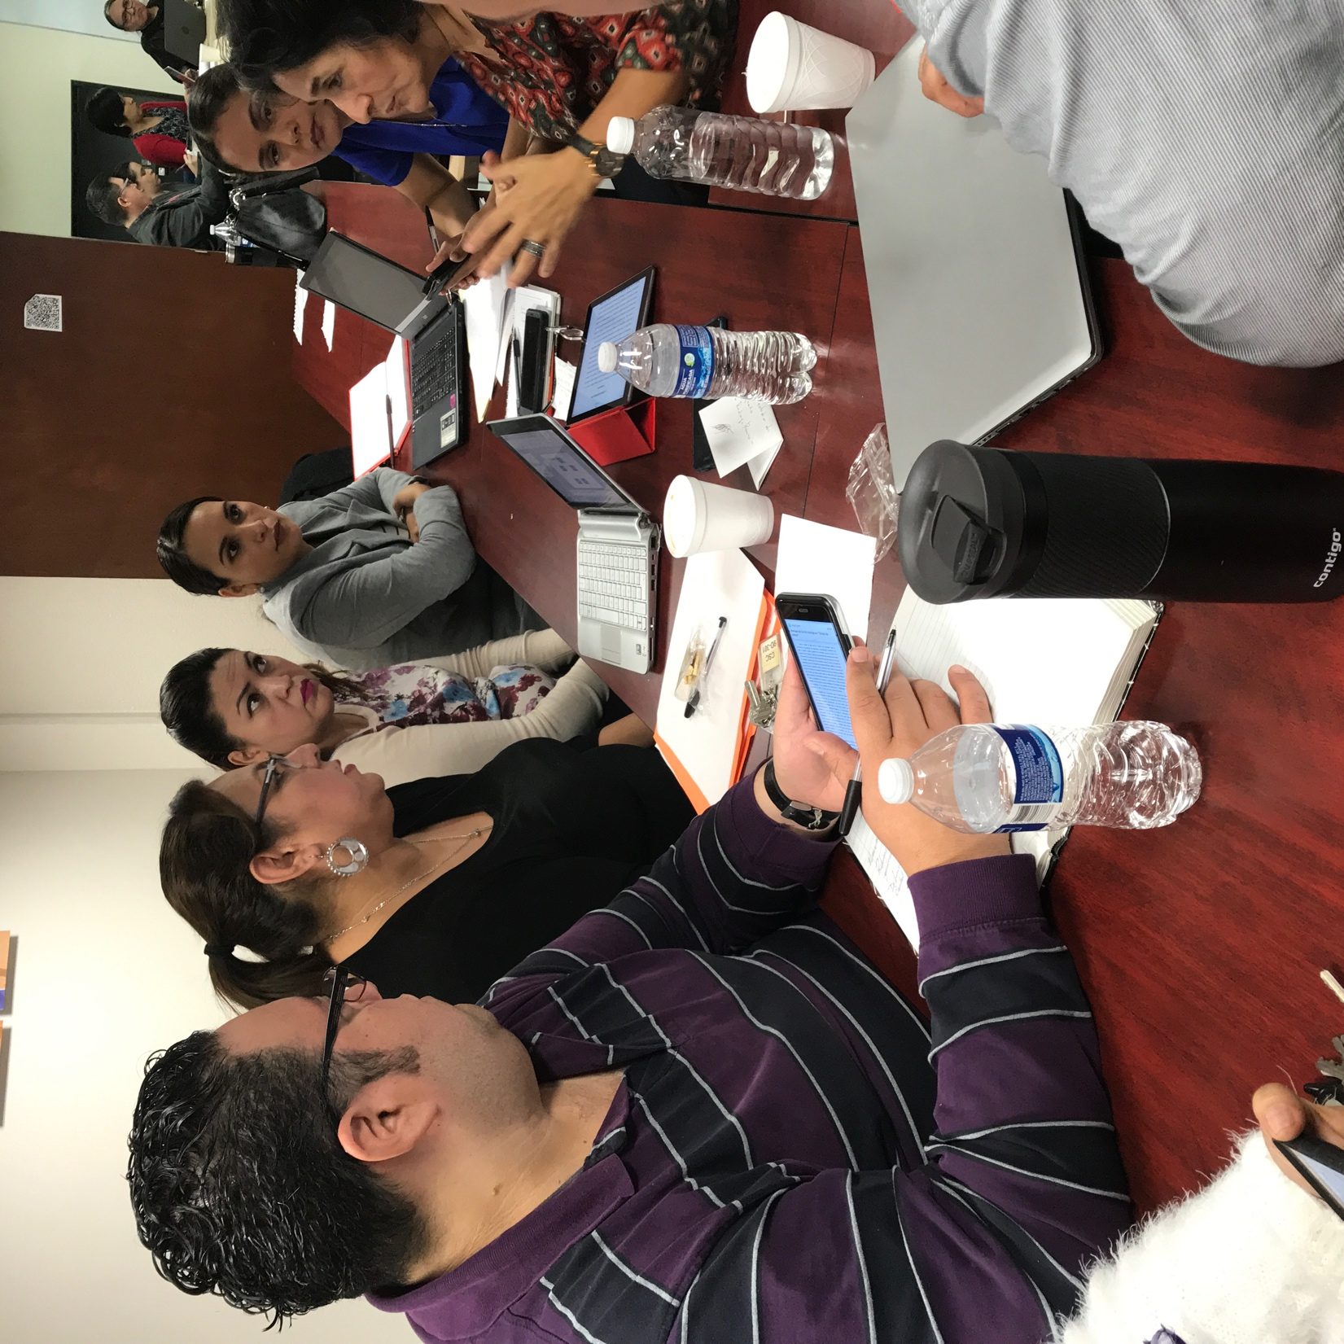
Definición operativa de competencia
Frola, Patricia “Diseño de situaciones centradas en el aprendizaje. (2015) Frovel Educación Editores. México.
Competencia: Frente a una necesidad, generada desde la planeación, es la capacidad del educando para movilizar sus recursos (conceptuales, procedimentales y actitudinales) en una sola exhibición, que la resuelva, en términos de criterios de calidad o exigencia conocidos como indicadores de evaluación

